Slide 1
汽车典型零件有限元分析
车辆综合实训（第二部分）

Slide 2
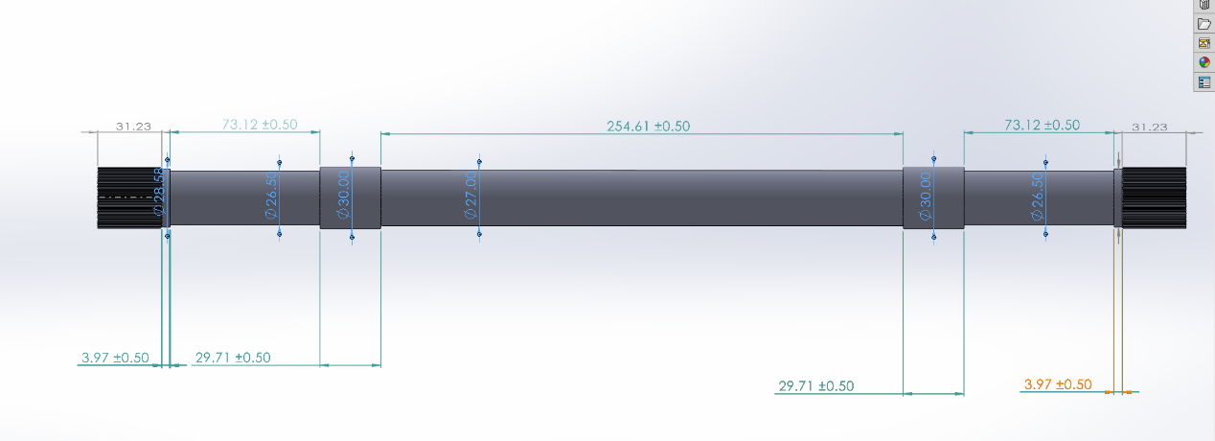
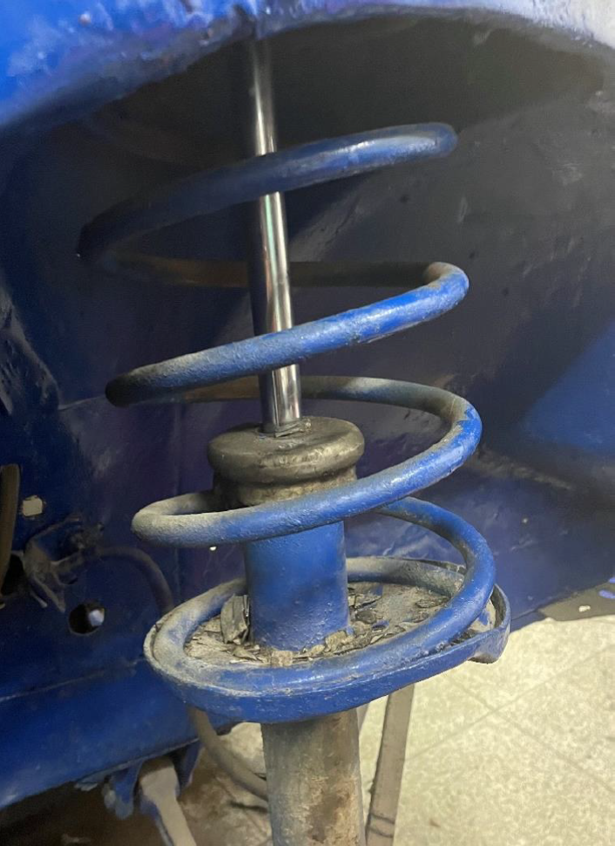
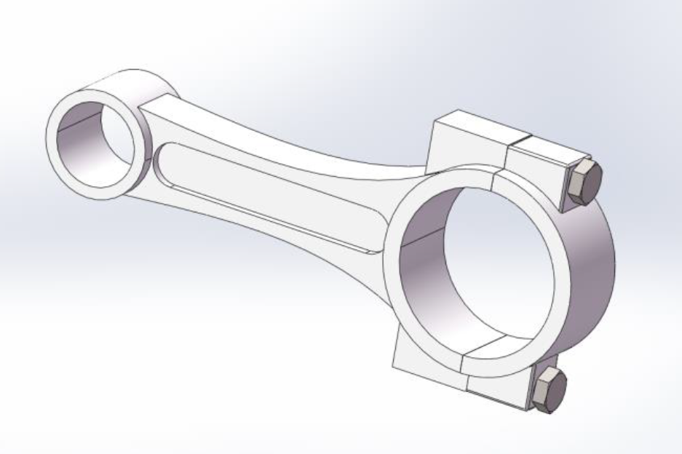
三种零部件

Slide 3
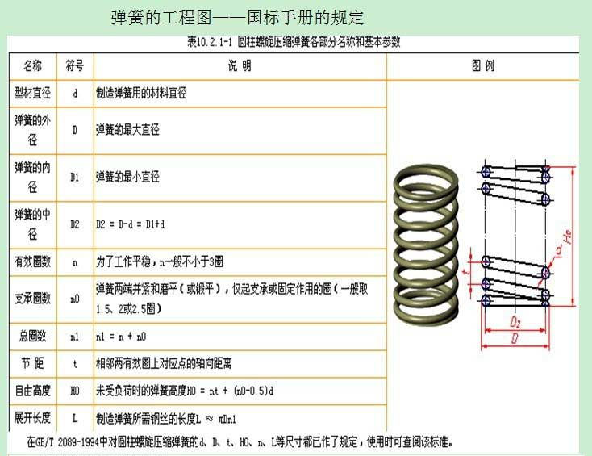
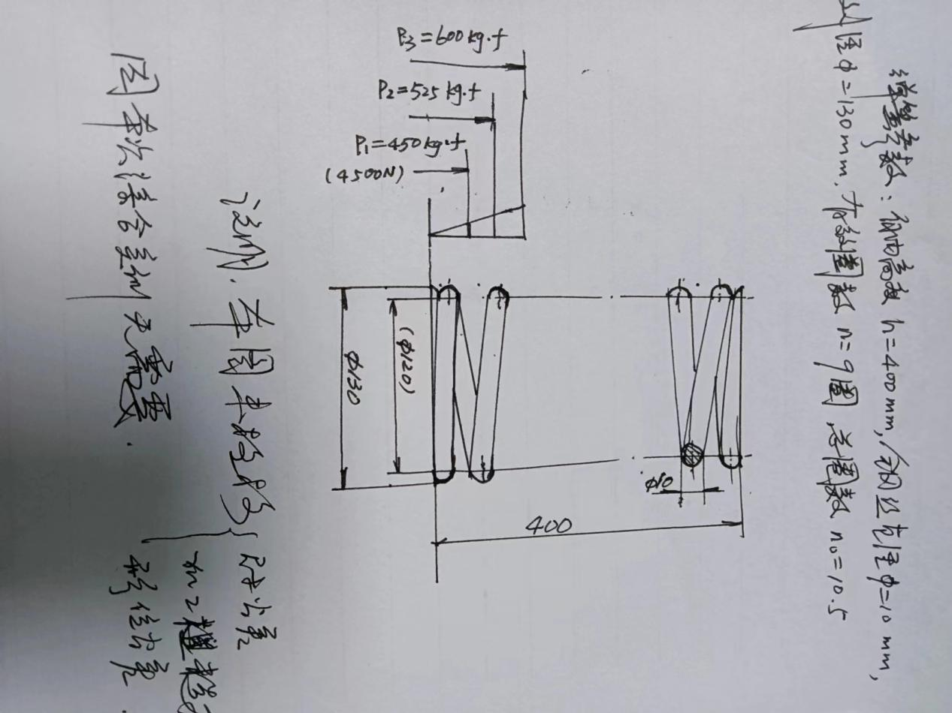
悬架螺旋弹簧----参数
参数 | 数值
d | 10
D | 130
n | 9
n0 | 1.5
H0 | 4##（##为学号后两位）

Slide 4
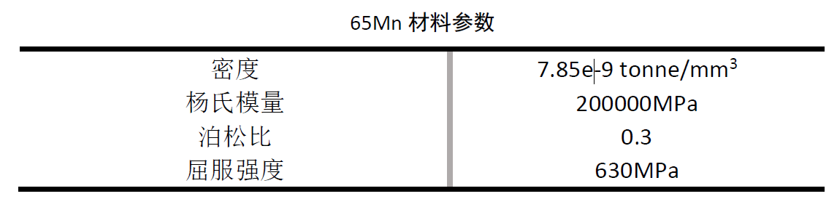
悬架螺旋弹簧----计算分析内容
静力分析
一端固定，一端施加 H0/10 位移载荷，（1）计算并绘制力/位移曲线；（2）对比解析解验证有限元计算得到的弹簧刚度的准确性；（3）计算此工况下的最大应力，验证是否在合理范围。
一端固定，一端施加 H0/10 的初始位移载荷，以及后续的幅值为H0/10的正弦位移载荷，时间历程为1s：（1）计算并绘制力/位移曲线；（2）学会使用适当的曲线平滑拟合策略，对绘制的力/位移曲线平滑处理；（3）计算此工况下的最大应力，验证是否在合理范围。
动力学分析
模态分析
一端固定，一端除轴向自由度外其他约束固定，（1）计算前6阶模态（包含振型和对应的谐振频率）；（2）验证是否在合理范围。

Slide 5
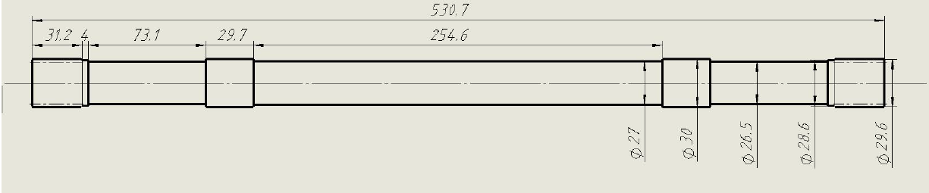
传动轴----参数
25X.Y
两端采用渐开线花键轴，具体的参数请查阅相关手册和设计标准自行确定；
中段轴长度尺寸25X.Y，其中XY为学号后两位数字；

Slide 6
传动轴----计算分析内容
静力分析
一端固定，一端施加扭矩，（1）计算并绘制扭矩/扭转角曲线；（2）计算扭转刚度，并说明该传动轴是否满足设计要求；（3）计算此工况下的最大应力，验证是否在合理范围。
材料选择20#钢，杨氏模量210GPa泊松比0.3。屈服强度410MPa
扭矩为10XY N*m
（XY为学号后两位）
模态分析
约束模态计算：（1）计算前8阶模态（包含振型和对应的谐振频率）；（2）查阅合适车型的相关数据，根据该车型，分析并说明模态计算结果是否在合理范围，。
优化设计
（1）如果没有满足刚度、强度以及模态任意一个或多个设计要求，请保持原有长度尺寸不变同时不过多增加结构质量的前提下，重新设计以达到设计要求；
（2）如果满足全部设计要求，请对传动轴进行轻量化设计，同时仍要满足刚度、强度以及模态三个设计要求。

Slide 7
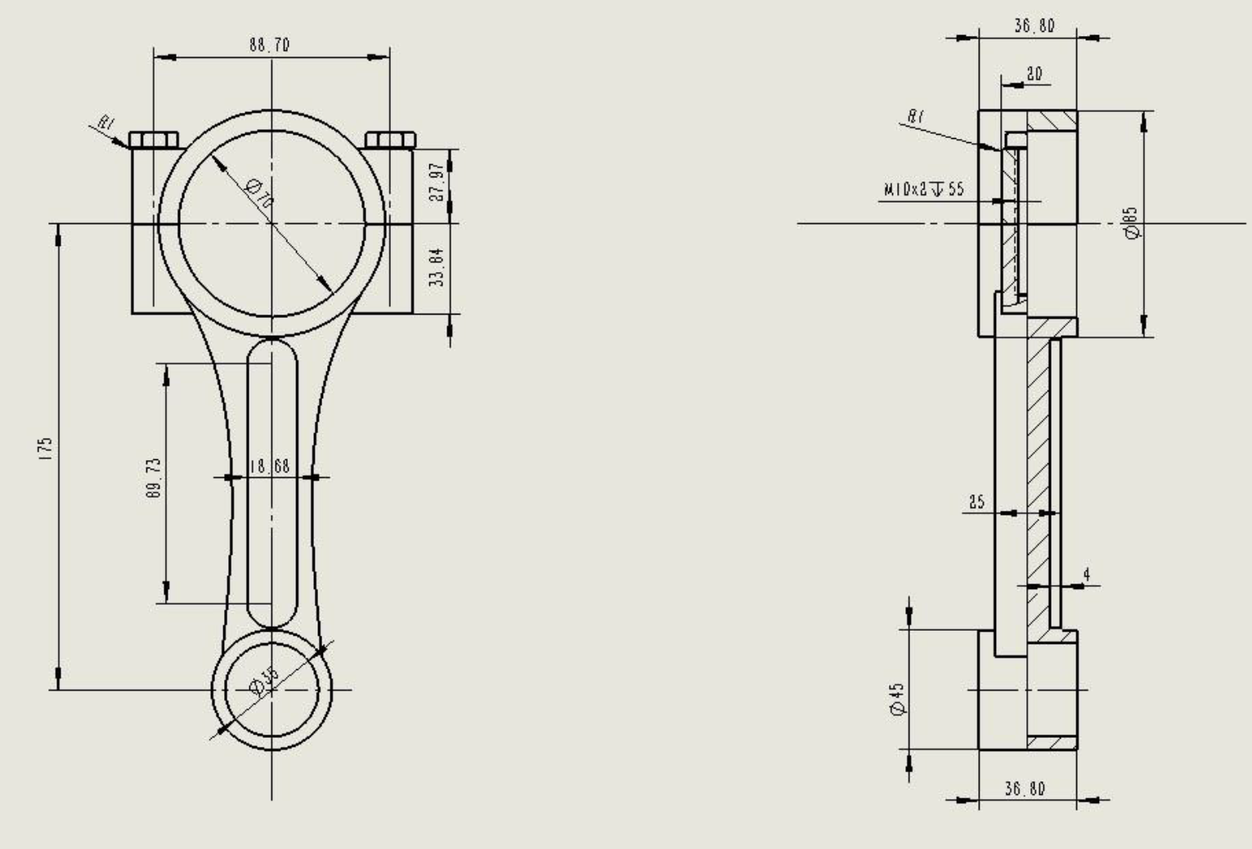
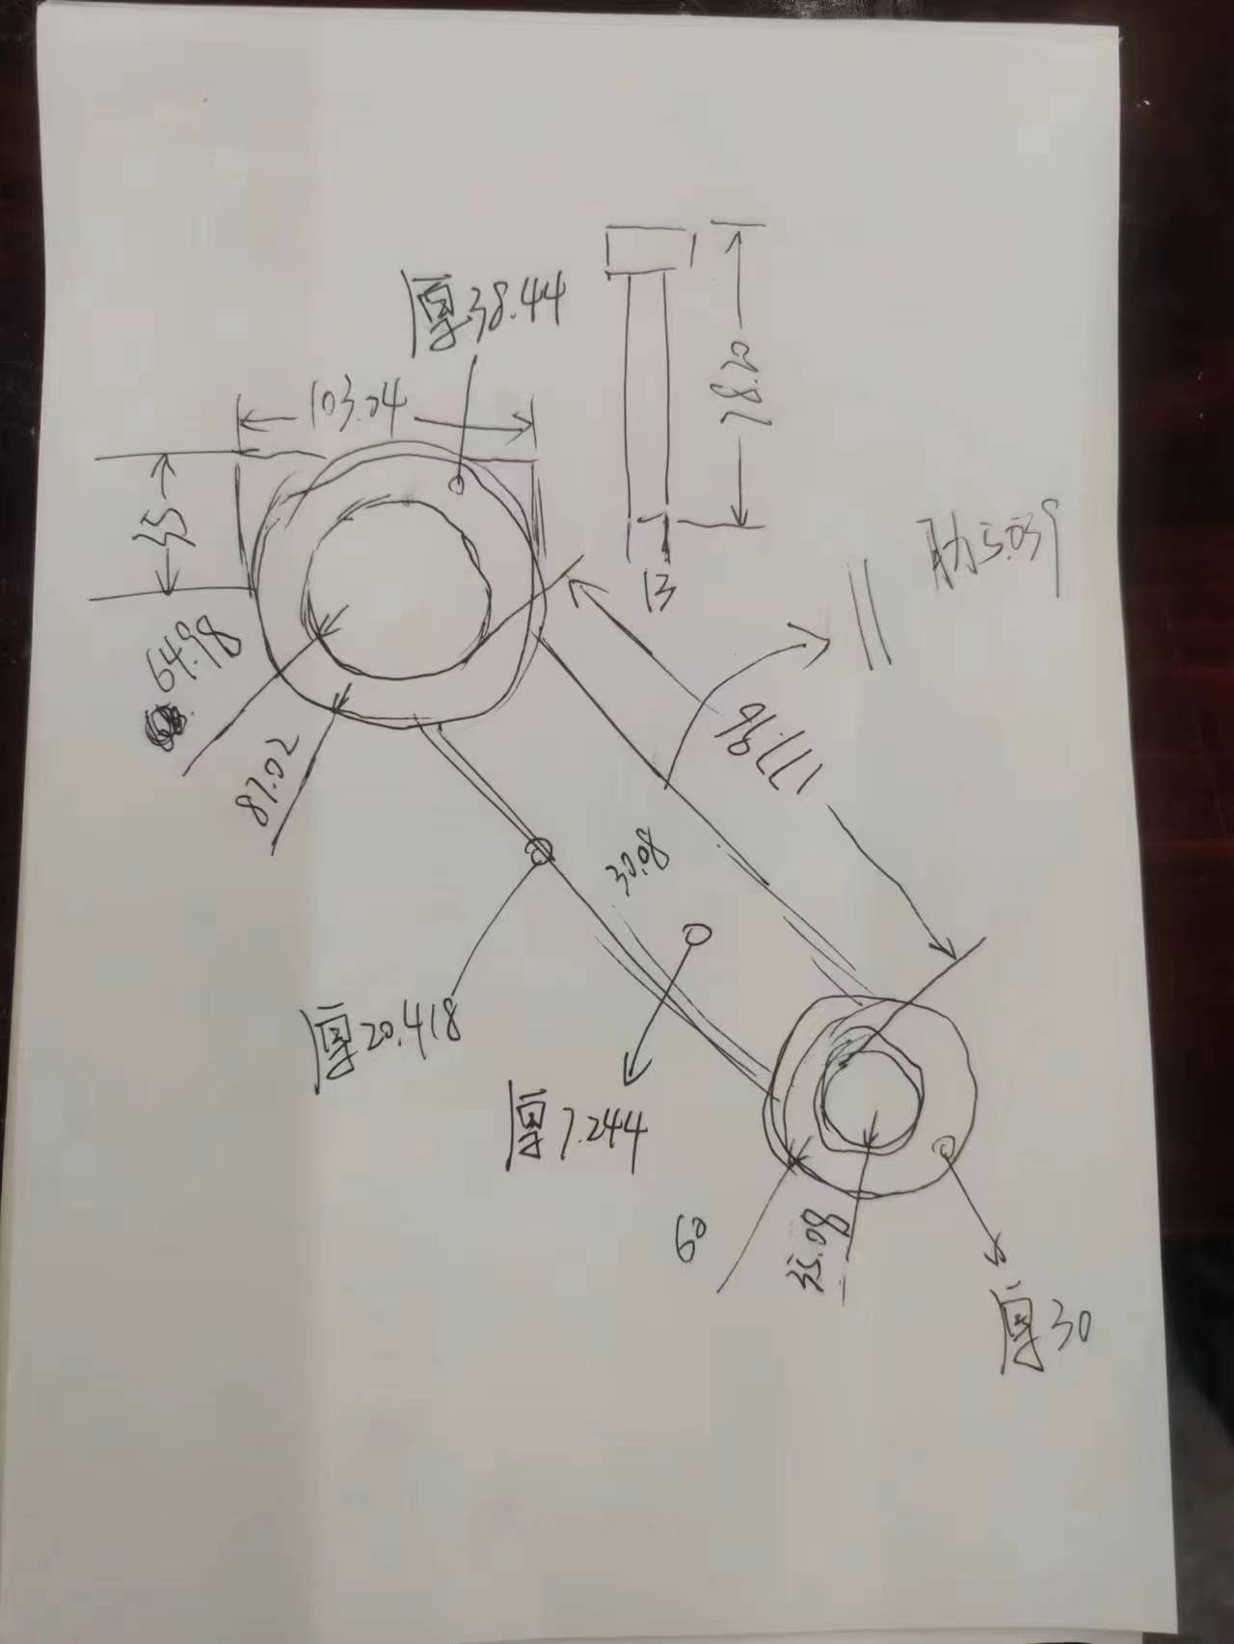
连杆----参数
8X. Y
7.3
（XY为学号后两位）

Slide 8
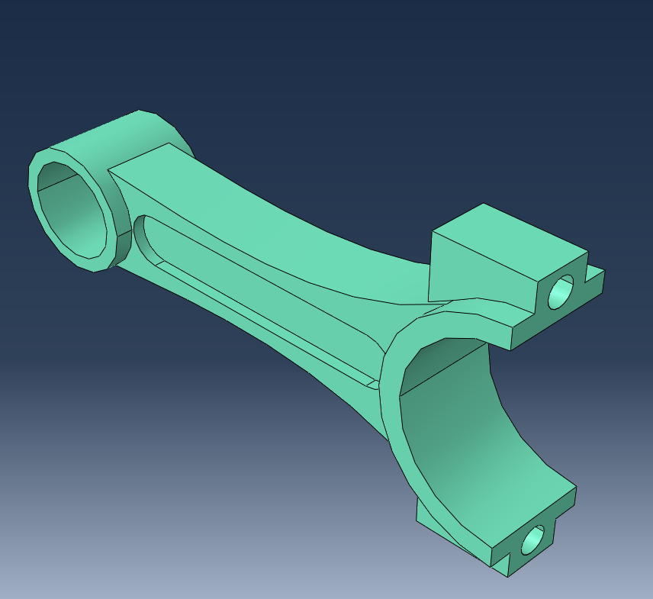
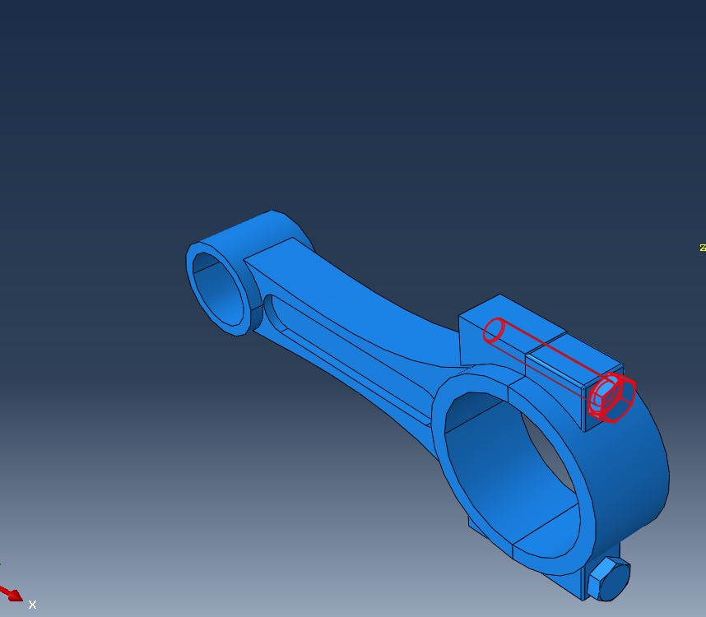
连杆----计算分析内容
活塞连杆钢60Si2Mn
集中载荷为6XY00 N
静力分析
大端固定，小端施加集中载荷，（1）计算并绘制力/挠度曲线；（2）计算刚度，并说明该连杆是否满足设计要求；（3）计算此工况下的最大应力，验证是否在合理范围。
（XY为学号后两位）
装配体
动力学分析
大端固定，小端施加正弦集中载荷，（1）计算并绘制力/挠度曲线；（2）计算此工况下的最大应力，验证是否在合理范围。

